Slide 1
GLD1500/7.5/S带式给料机
汇报人:Kuangan001

Slide 2
行业PPT模板http://www.1ppt.com/hangye/
01
GLD1500/7.5/S带式给料机介绍
02
GLD1500/7.5/S带式给料机主要特点
目 录
COMPANY
03
GLD1500/7.5/S带式给料机技术参数
04
GLD1500/7.5/S带式给料机安装维修

Slide 3
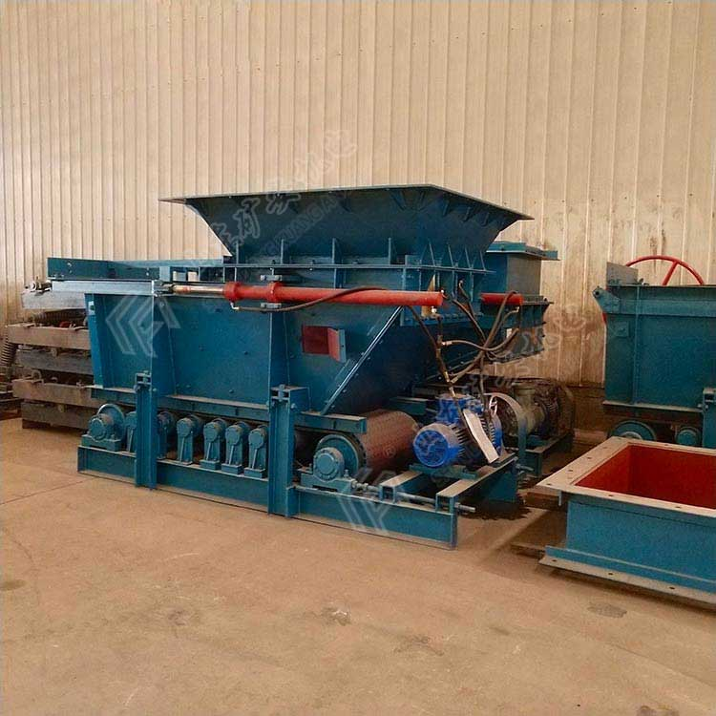
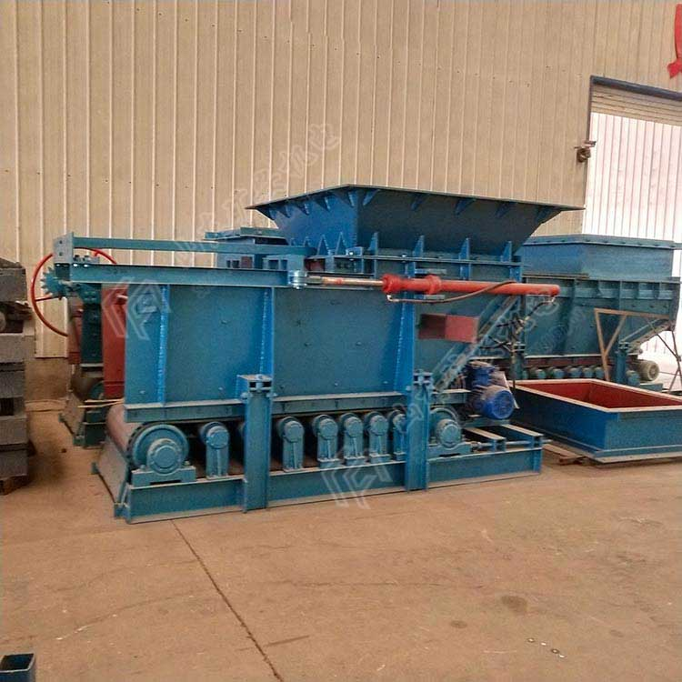
GLD1500/7.5/S带式给料机

Slide 4
GLD1500/7.5/S带式给料机介绍
GLD1500/7.5/S带式给料机是针对大型高产高效矿井生产系统流量大、现行给料机已不能满足煤矿生产要求而研制的新型给煤设备。该产品是在K型往复式给料机的基础上，将往复式运动机构改为输送带式机构，从而将给料运动由滑动摩擦变为滚动摩擦。摩擦系数大为降低，使得电力消耗也显著降低。给料方式由间断给料变为连续给料，肆零零捌捌陆零伍叁柒，且给料量动态连续可变，使
给料系统更能满足高效、节能、环保的要求。

Slide 5
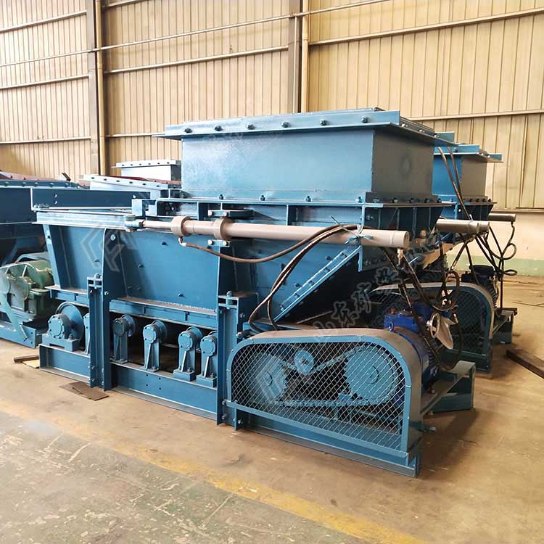
GLD1500/7.5/S带式给料机

Slide 6
GLD1500/7.5/S带式给料机特点
1.给料量大，体积小、重量轻，便于井下运输和安装，可大大减少井巷工程量；
2.给料量调节范围大，调节方便（无级调速）；
3.运动部分工作阻力小，功耗低，运动部件的工作寿命长；
4.运行平稳，噪音小，保护环境；
5.零部件通用性强，安装维修方便。

Slide 7
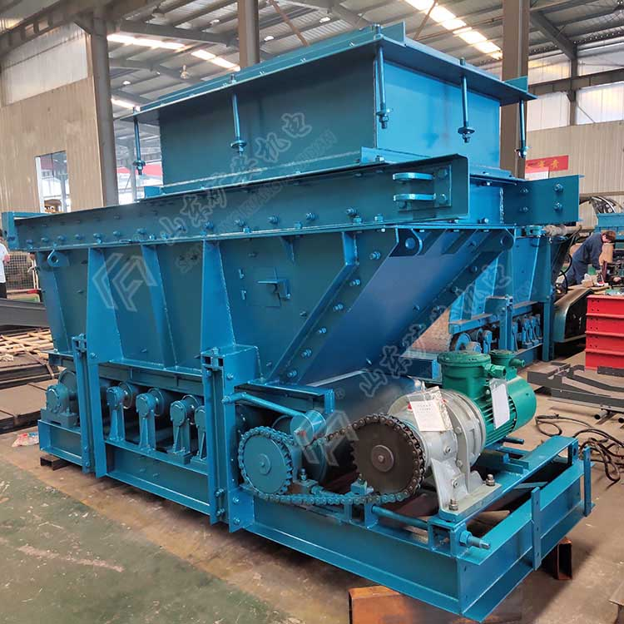
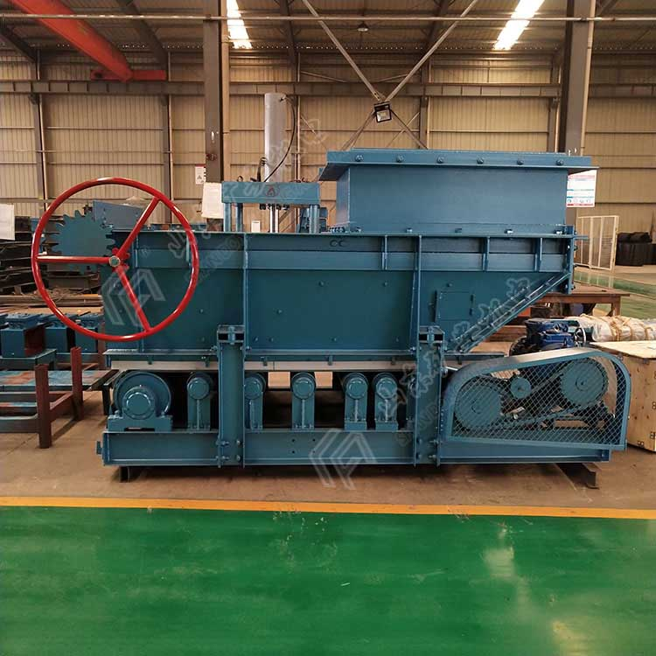
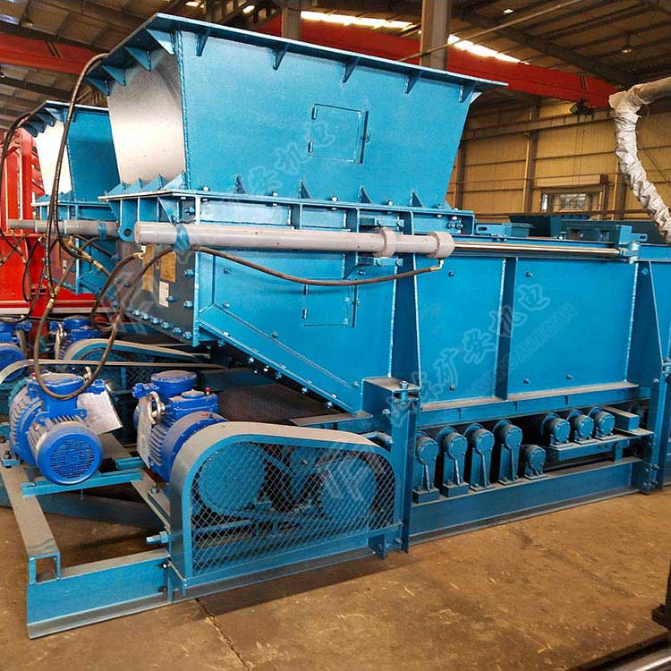
GLD1500/7.5/S带式给料机
7.5/S
带式给料机
GLD1500

Slide 8
GLD1500/7.5/S带式给料机技术参数
规格型号GLD1500/7.5/S
zui大给料量t/h2200
zui大带速m/s0.98
技术参数
功率kw7.5
电压v380～660
外形尺寸mm 3683x1605x1868
适应环境 防爆型
重量kg4100

Slide 9
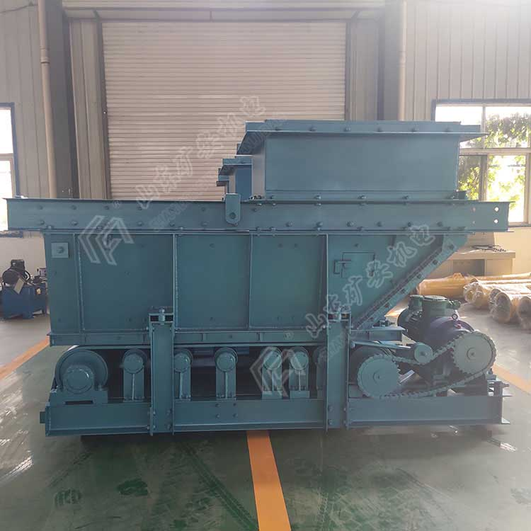
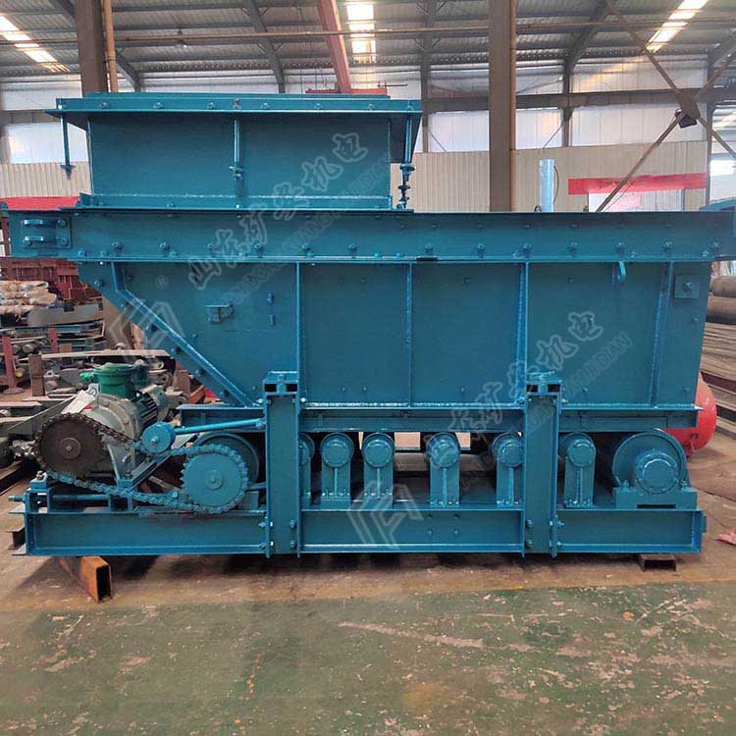
GLD1500/7.5/S带式给料机

Slide 10
GLD1500/7.5/S带式给料机安装维修
给料机可现场分体安装，也可整体安装。分体安装时，先将漏斗架安装在煤仓口，再安装箱体，然后安装底架等其它部件。整体安装时，山东矿安机电有限公司，先将漏斗架安装在煤仓口，再将其它部件全部组装好后，整体吊装与连接段用螺栓连接。

Slide 11
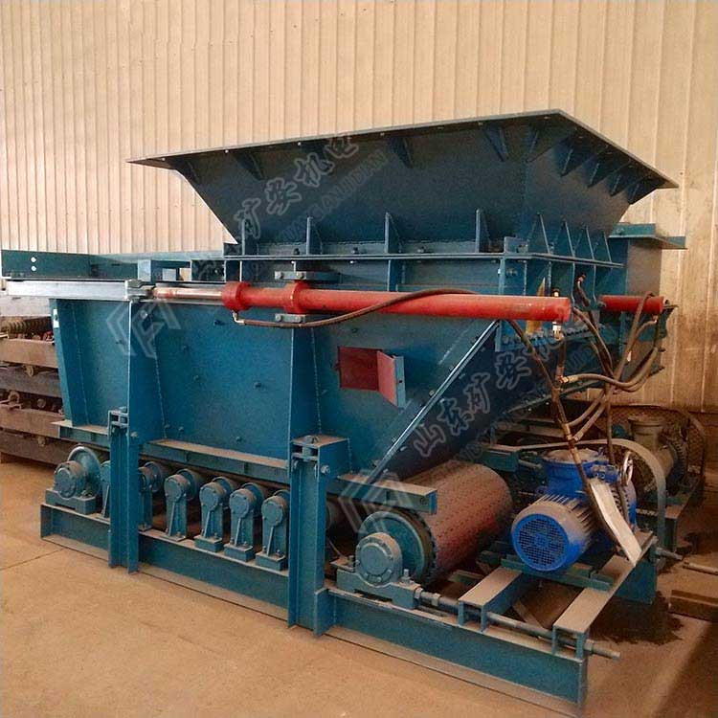
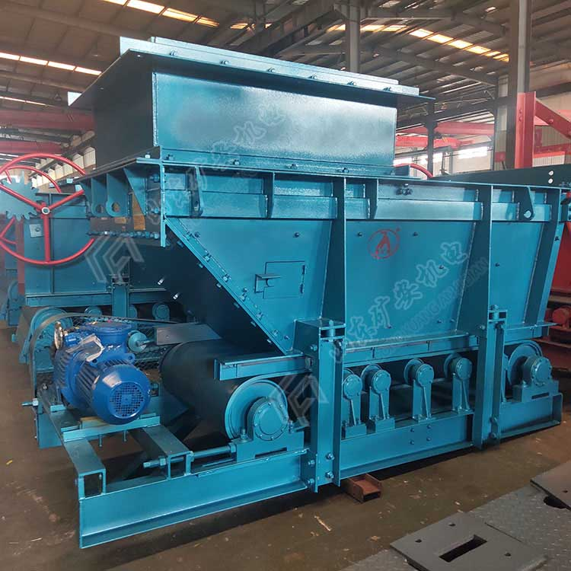
GLD1500/7.5/S带式给料机

Slide 12
感谢您的观看
XXXXXXXXXXXXXXXXXXXXXXXXXXXXXX
XXXXXXXXXXXXXXXXXXXXXXXXXXXX
XXXXXXXXXXXXXXXXXXXXXX

